Slide 1
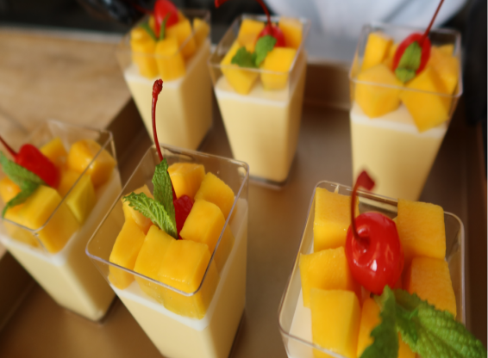
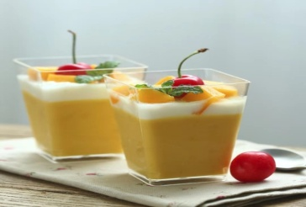
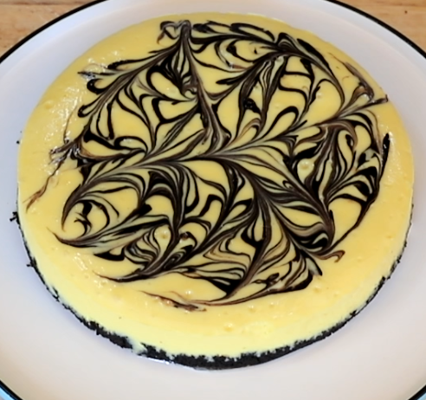
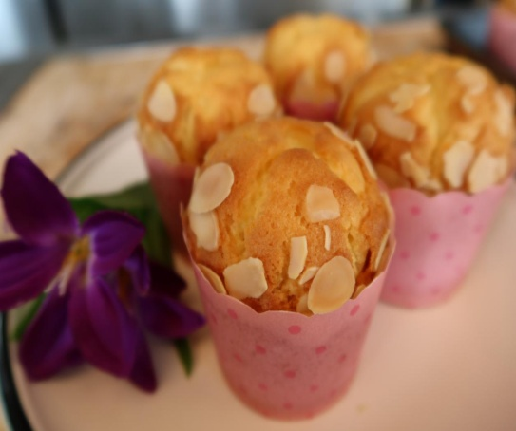
西式面点技术
模块四：蛋糕制作工艺

Slide 2
D
D
D
目录
D
D
1
蛋 糕 的 分 类
CONTENTS
2
蛋 糕 制 作 实 例
高技能人才培训多媒体手册式系列教材

Slide 3
蛋 糕 的 分 类
D
D
D
D
蛋糕（cake）是一种古老的西点，最早起源于西方，后来才慢慢的传入中国。蛋糕是用鸡蛋、白糖、小麦粉为主要原料，以牛奶、果汁、奶粉、香粉、色拉油、水，起酥油、泡打粉为辅料，经过搅拌、调制、烘烤后制成一种像海绵的点心。 蛋糕的主要成分是面粉、鸡蛋、奶油等，含有碳水化合物、蛋白质、脂肪、维生素及钙、钾、磷、钠、镁、硒等矿物质，食用方便，是人们最常食用的糕点之一。蛋糕的种类很多，按其使用原料、搅拌方法及面糊性质和膨发途径，通常可分为以下几类。
D
高技能人才培训多媒体手册式系列教材

Slide 4
蛋 糕 的 分 类
D
D
D
D
D
乳沫类蛋糕
戚风类蛋糕(Chiffon Cake)
重油蛋糕
（Pound Cake）
奶酪蛋糕
（Cheese Cake）
慕斯蛋糕
（Mousse Cake）
高技能人才培训多媒体手册式系列教材

Slide 5
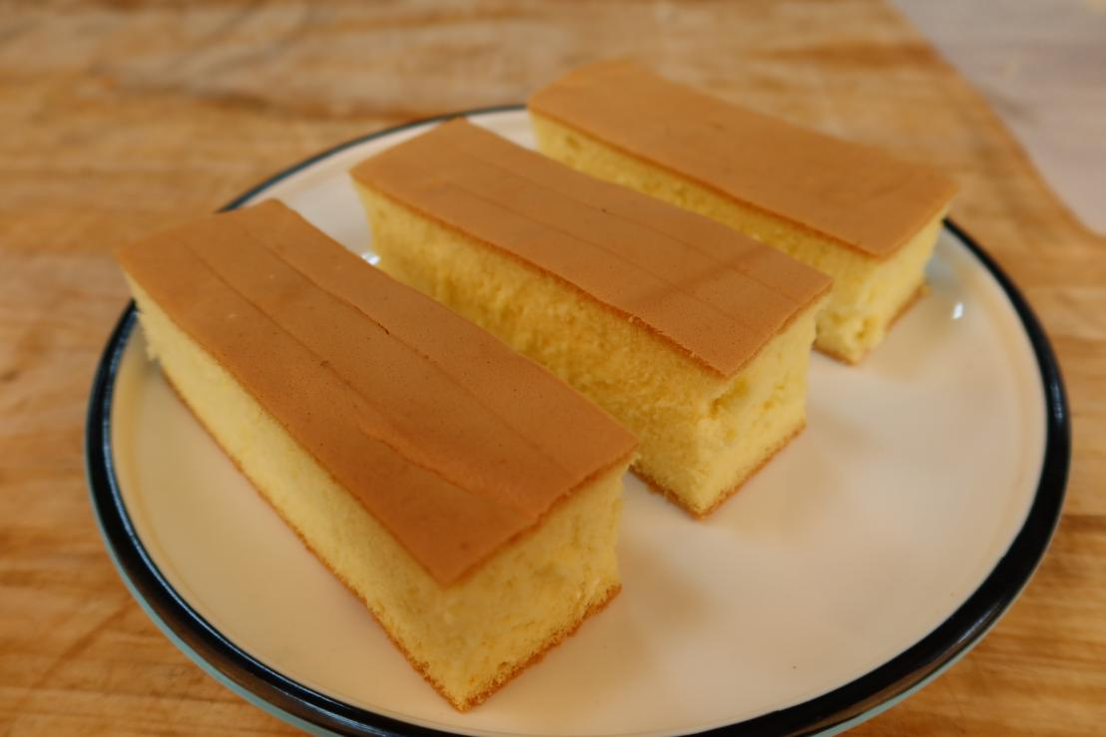
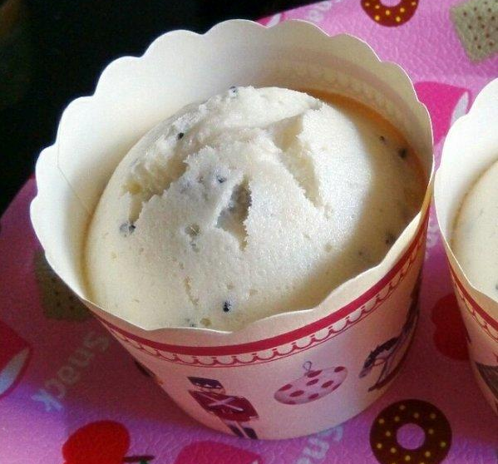
乳沫类蛋糕
D
D
D
D
D
海绵蛋糕是一种乳沫类蛋糕，海绵蛋糕完全靠打发蛋（全蛋或是分蛋）来形成蛋糕组织里的孔隙，典型的海绵蛋糕里只有蛋、面粉、糖。口感比较结实、绵密，吃的时候容易觉得噎喉咙（和戚风相较来说）。全蛋海绵蛋糕是全蛋打发后加入面粉制作而成的；分蛋海绵蛋糕在制作的时候，要把蛋清和蛋黄分开后分别打发再与面粉混合制作而成的。
天使蛋糕于19世纪在美国开始流行起来。天使蛋糕的外形酷似小天使头上闪闪发亮的光环，所以人们才将其称为天使蛋糕。和平常所做的蛋糕甜点有很大不同，天使蛋糕不含油、没有蛋黄，完全靠硬性发泡的蛋清来支撑起蛋糕，口味、质感都很轻巧，和果汁是绝妙搭配。具有色泽洁白,口感选软香甜的特点。
高技能人才培训多媒体手册式系列教材

Slide 6
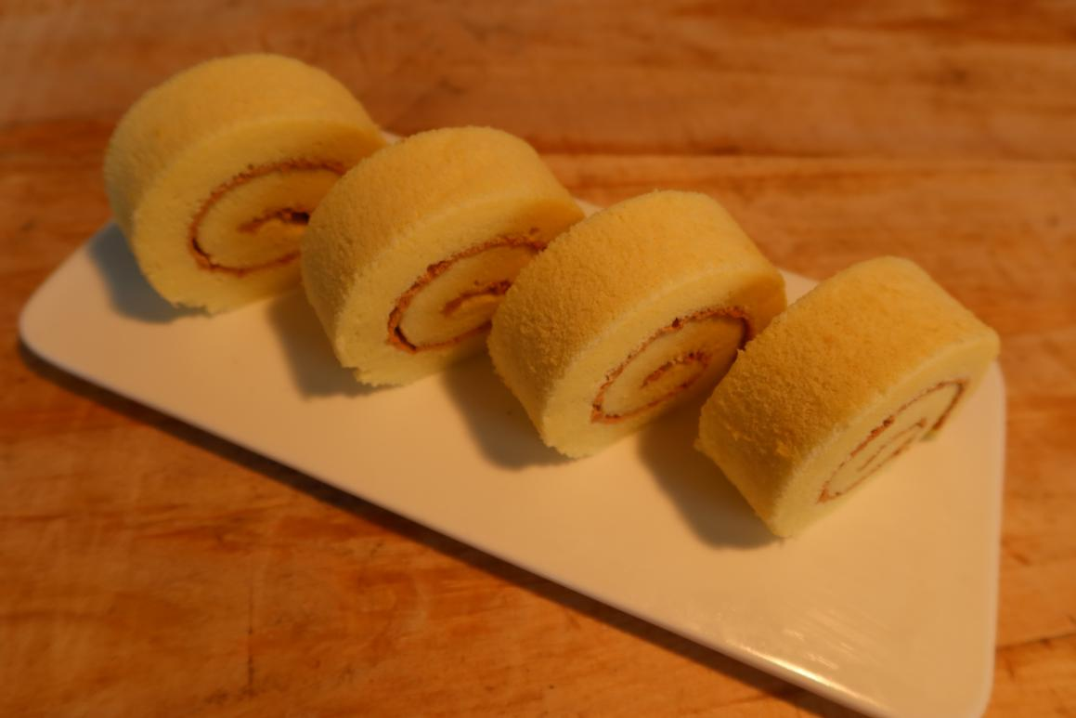
戚风类蛋糕
D
D
D
戚风蛋糕：是改良的海绵蛋糕的做法，是一个美国厨师发明的，里面除了蛋、面粉、糖，还放了植物油、水增加组织湿度，新手还可以加入发粉和塔塔粉，使口感蓬松且湿润。
产品特点：戚风蛋糕组织膨松，水分含量高，味道清淡不腻，口感滋润嫩爽，有弹性，且无软烂的感觉，吃时淋各种酱汁很可口。是目前最受欢迎的蛋糕之一。这里要说明的是，戚风蛋糕的质地异常松软，若是将同样重量的全蛋搅拌式海绵蛋糕面糊与戚风蛋糕的面糊同时烘烤，那么戚风蛋糕的体积可能是前者的两倍。
D
D
高技能人才培训多媒体手册式系列教材

Slide 7
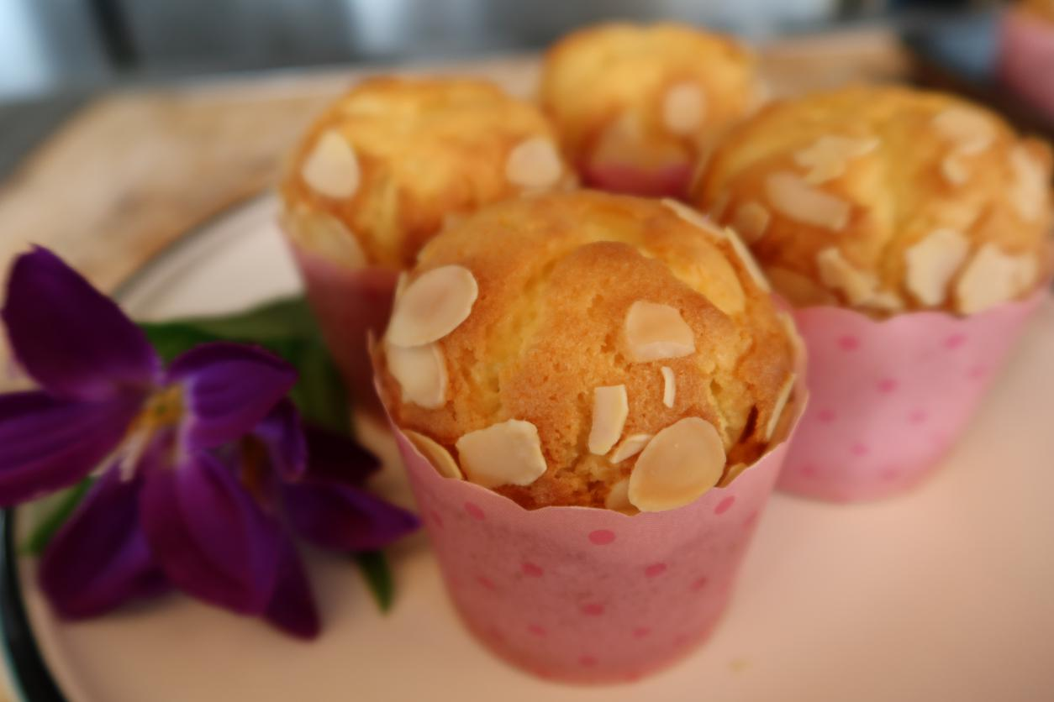
重油蛋糕
D
D
D
重油蛋糕：也称为磅蛋糕，是用大量的黄油经过搅打再加入鸡蛋和面粉制成的一种面糊类蛋糕。具有内部组织扎实细腻，奶香浓郁，口感润泽的特点。主要原料依次为糖、油、面粉，其中油脂的用量较多，并依据其用量来决定是否需要加入或加入多少的化学膨松剂。其主要膨发途径是通过油脂在搅拌过程中结合拌入的空气，而使蛋糕在炉内膨胀。主要品种：玛芬蛋糕、哈雷蛋糕、红枣蛋糕等。
D
D
哈雷蛋糕
高技能人才培训多媒体手册式系列教材

Slide 8
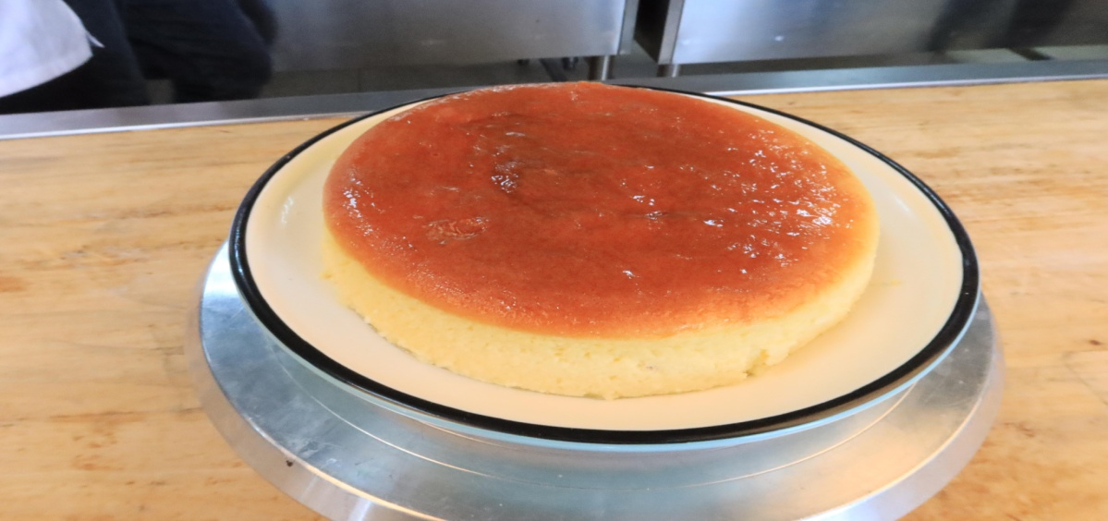
奶酪蛋糕
D
D
D
奶酪蛋糕，又叫芝士蛋糕和起司蛋糕，奶酪蛋糕味道香甜可口，是非常受欢迎的一种蛋糕。具有做法百变，风味百变，颜色也更加亮丽诱人的产品特点。常见的奶酪蛋糕可以分为轻奶酪蛋糕、重奶酪蛋糕和冻奶酪蛋糕。
（一）重奶酪蛋糕：重奶酪蛋糕中的奶油量和黄油含量更高，吃起来甜度更高，还有一点点油腻感，非常适合比较爱吃甜食的朋友。
（二）轻奶酪蛋糕：是使用含有奶油量比较少的奶酪制作而成，味道的甜度和奶香味适中，吃进嘴里后口感轻盈，入口即化，是最普遍的一种奶酪蛋糕。
（三）冻奶酪蛋糕：是一种免烤蛋糕，由明胶片、热牛奶、蛋黄、奶油奶酪等食材经过冷藏定型制作而成的一款蛋糕。
D
D
轻奶酪蛋糕
高技能人才培训多媒体手册式系列教材

Slide 9
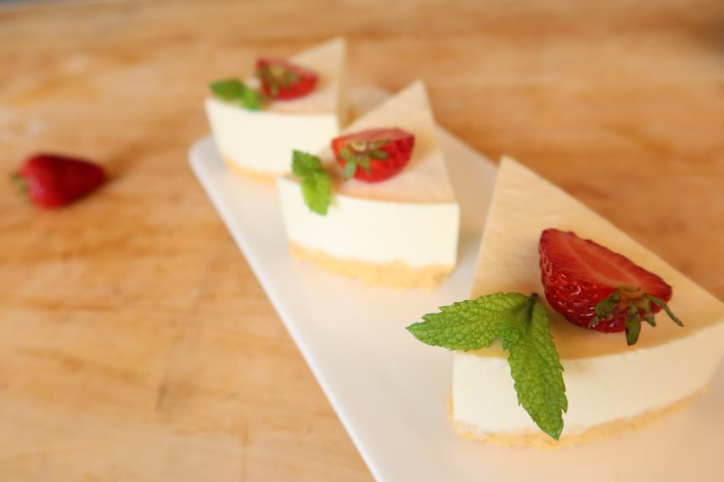
慕斯蛋糕
D
D
D
慕斯蛋糕是一种奶冻式的甜点，可以直接吃或做蛋糕夹层，通常是加入奶油与凝固剂来造成浓稠冻状的效果。慕斯蛋糕最早出现在美食之都法国巴黎，最初大师们在奶油中加入起稳定作用和改善结构、口感和风味的各种辅料，使之外型、色泽、结构、口味变化丰富，更加自然纯正，冷冻后食用口感更佳，成为蛋糕中的极品。它的出现符合了人们追求精致时尚，崇尚自然健康的生活理念，满足人们不断对蛋糕提出的新要求，慕斯蛋糕也给大师们一个更大的创造空间，大师们通过慕斯蛋糕的制作展示出他们内心的生活悟性和艺术灵感，在西点世界杯上，慕斯蛋糕的比赛竞争历来十分激烈，其水准反映出大师们的真正功力和世界蛋糕发展的趋势。 其产品特点是柔软，入口即化。
D
谢谢观看
D
高技能人才培训多媒体手册式系列教材

Slide 10
D
D
D
D
D
谢谢观看
高技能人才培训多媒体手册式系列教材

